Slide 1
גלגל הצלה!
התמכרות לרשת- זה לא משחק ילדים! גלגל הצלה שומרים על האחים!
Notes:
ההצלחה תתחיל דווקא מהנוער!

Slide 2
שלבים בהרצאה:
סיכום מהיר של הבעיות ברשת.
מעשי- 4 צעדים מהירים וקלים להגנה.
כלים טכנולוגיים מותאמים לבעיות.
Notes:
נעבור סיכום קצר של הפגיעות של המדיה + מעשי + כלים מותאמים להתמודדות.

Slide 3
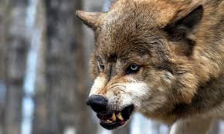
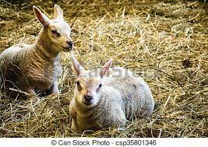
שרשרת המזון של המדיה..
חברות המדיה
אתם...
Notes:
הטלאים הקטנים לא מודעים לזאבים... וזו עיקר הבעיה. צדים אותנו!!!
הטכנולוגיה היא כלי נהדר- לא נגדה- רק להחזיר אותה להיות כלי שמשרת ולא פוגע
נעבור סיכום קצר של הפגיעות של המדיה + כלים מותאמים להתמודדות.

Slide 4
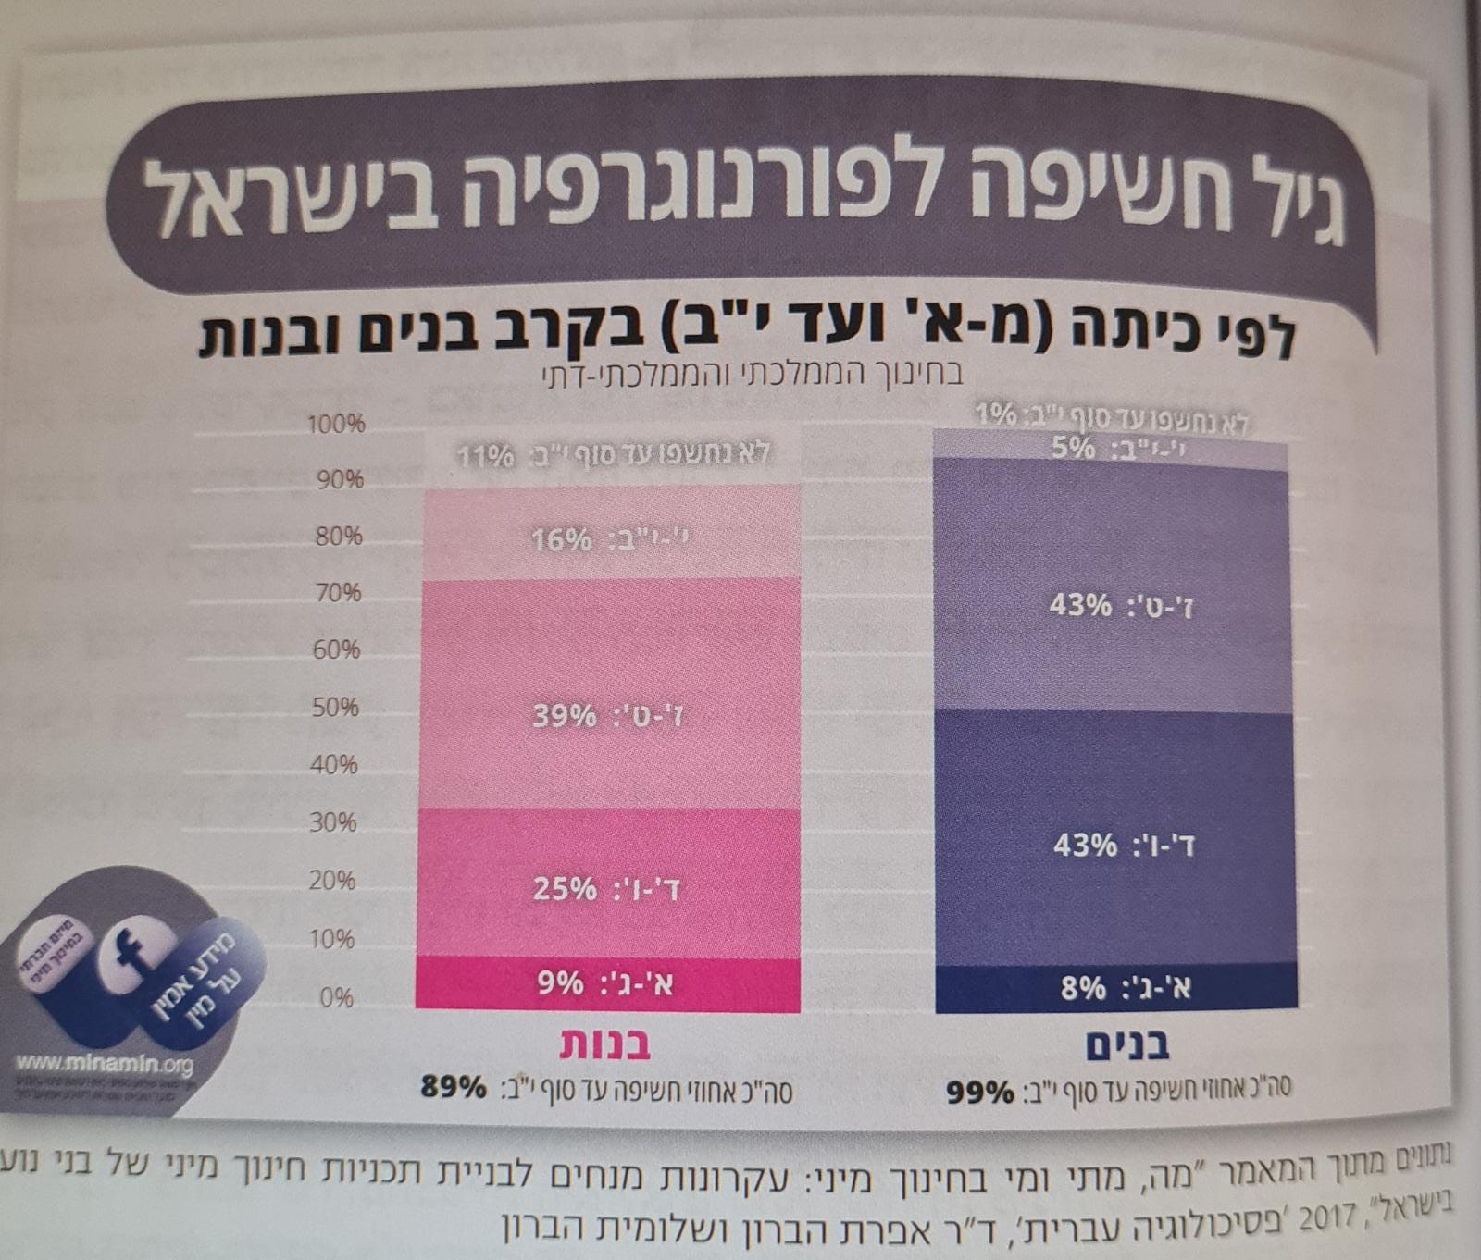
המצב היום..
סרטון של גלגל הצלה
Notes:
לדבר גם על הסרט מסכי עשן- הדילמה החברתית..
סיפור מנער הורדת שירים- היה מקפיץ פרסומת ל EBAY – פתאום היה מתחיל להקפיץ פורנוגרפיה יש אפליקציות של שיחה אנונימית עם כל העולם... סוטים וזוועות!
יש אפליקציה של קבוצות שרואים את כל ההיסטוריה- קבוצות עם סרטוני רצח, פדופיליה, אונס קבוצתי.. כל הזוועות הכי גדולות

Slide 5
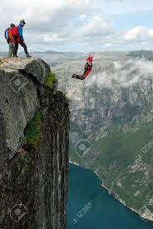
בריחה מהמציאות
פוגע ב: 1. יכולת להתמודד עם קשיים.
2. בשאיפות
3. ביצוע מטלות יומיומיות
Notes:
מכשיר שמספק לי פנטזיות ואשליה עוצמתית בכל רגע. עבד חנפן שנותן לי רק מה שאני רוצה לשמוע ונעים לי או מרגש אותי.
רבתי עם בן הזוג או ההורים? יש לי לאן לברוח. שיא הכיף בקליק.

Slide 6
תודעת המציאות-הציפיות שלי מהעולם
תוצאות: 1. תסכול
2. עצב וחוסר שמחה בהישגים 3. חוסר הערכה ובטחון עצמי
4. נקודת הערכה חיצונית, נמדד מול אחרים בכל תחום כל הזמן.
Notes:
בלו פרינט- BLUE PRINT – מה אנחנו מצפים? הכל מושלם אצל כולם.. למה רק לי קשה?
תוכנית וציפיות איך הדברים אמורים להיות.. הסרטים בכלל גורמים לנו לדמיין עולם אחר.. ואז אנחנו מתבאסים.

Slide 7
גניבת תשומת הלב
תוצאות: 1. פוגע ביכולת הריכוז
2. גורם לכעס וחוסר רוגע
3. ירידה במקוריות
Notes:
כמה אדם יכול להכיל??? תוך כדי שמדברים איתך גם שולחים לך תזכורות.. חבר שלח איזה פוסט ואם לא תגיב הוא יתבאס, ואולי גם הוא לא יגיב לך – ואז אתה לא מקובל... ולא פופולרי...
הילדים מדברים תוך כדי שאני צריך להתכתב.. אתה נשבר.

Slide 8
סף גירוי הולך וגדל מיידי וחזק יותר.
תוצאות: 1. איבוד ההנאה מדברים קטנים
2. חוסר סבלנות לתהליכים 3. אכזריות.. ראו הכל
4. מתח תמידי
Notes:
לא סתם הדור הזה חסר סבלנות- סיפוק מיידי בכל רגע.. כך בקלות עולם דמיוני.. אתה מלך בשניה. אשליות. ושום דבר כבר לא מספיק...
ראו הכל.. מישהו מת במירון, אונס קבוצתי.. רצח. הכל במרחק לחיצת כפתור.

Slide 9
במה התמכרות פוגעת? נתונים
זוגיות (נמצאת אצל 56% ממקרי הגירושין)
רווקות מאוחרת מאוד...
סובלים פי 2 מדכאון.
חוסר הנאה. נהנים רק מההתמכרות.
דימוי עצמי נמוך, חוסר אמונה בעצמך.
גורמת לאבטלה
מגבירה סיכוי לאובדנות

Slide 10
הנפגעים העיקריים: ילדים ונוער
חשיבות הדימוי העצמי
סקרנות
אומץ לקחת סיכונים
מה אני מפספס?
Notes:
אם אני לא שם אני לא קיים- רמה קיומית. הוא באמת לא קיים.
ילד\נער לא מרגיש שהוא יכול לא להיות חלק מהחברה, זה צורך קיומי בזמן בניית הזהות.

Slide 11
מה זה התמכרות? איך מגיעים לשם? (בטעות) למה עושים לנו את זה? (כסף...)
Notes:
התמכרות= אבדן שליטה... המוח שלך נלחם בך. עלי - משחקי מחשב במקום טיולים
הפורנוגרפיה פועלת על המוח כסם. במוח קיים מעגל הגמול. כאשר עושים משהו שנהנים ממנו כמו ספורט, מין, אכילה ועוד, המוח מפריש לתוך מעגל הגמול כימיקלים, כדוגמת דופמין, שגורמים להנאה. ההנאה גורמת לנו לחזור על הפעולה. אולם, אותם כימיקלים משתחררים גם כאשר עושים דברים פחות טובים כמו סמים או צפייה בפורנו. במצבים אלה, בהם הגירוי הוא מלאכותי, הכימיקלים האלה משתחררים ברמות לא נורמליות, מציפים את מעגל הגמול ומעצבים את המוח מחדש.
פורנוגרפיה- מפריש אותה כמות של סמים קשים...
למה? תעשיית הפורנו פונה אל הילדים באמצעות משחקי רשת, פרסומות, חלונות קופצים ועוד. הם עושים זאת מאותה סיבה שחברות הטבק פנו לבני נוער לפני שנים. אם הם מצליחים לייצר אצל הילד תלות מגיל צעיר, יש להם פוטנציאל ללקוח לכל החיים.

Slide 12
איך מונעים מהתמכרות?
משמעות!!!
חיזוק קשרים חיוביים משפחתיים ובכלל.
דימוי עצמי חיובי- פרגנו לעצמכם.
תוכן לחיים, עשיה- סיבה לקום בבוקר.
שינה סדירה. שינה טובה של 7 או 8 שעות.
שינוי הרגלים בנוגע לסמרטפון והאינטרנט בכלל.
Notes:
המוח אלסטי...

Slide 13
החלק המעשי
1. שיחה עם המשפחה.
2. חוסם פרסומות- ADBLOCK
3. סינון תוכן יוטיוב
4. חיפוש בטוח בגוגל
5. מסנן אור כחול – IRIS MINI
Notes:
יש לכם יכולת טכנית יותר גדולה...

Slide 14
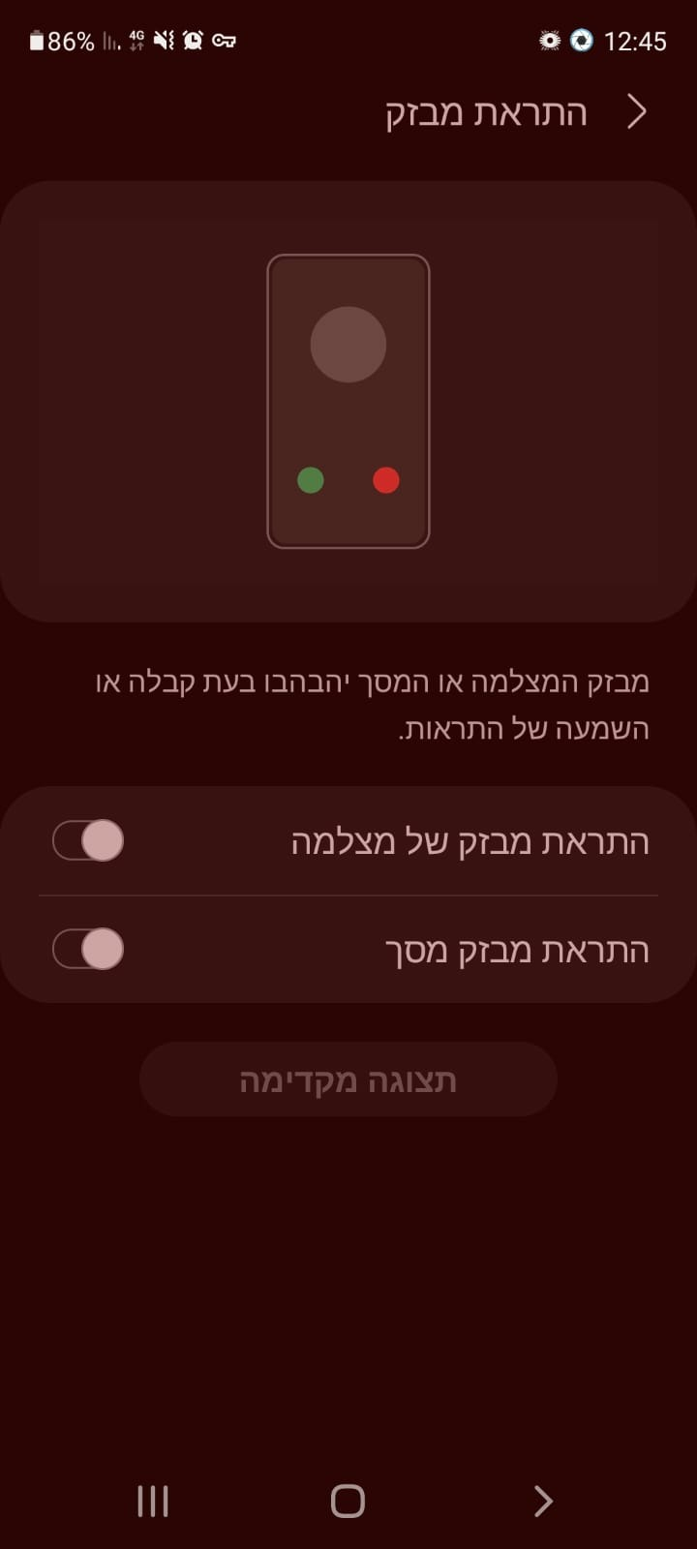
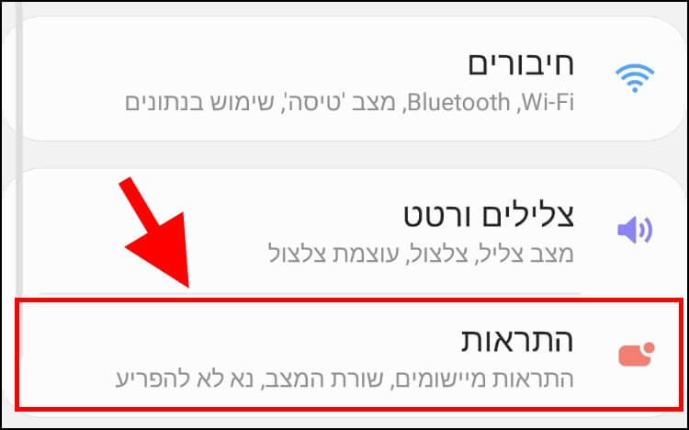
כלים להתמודדות- התמכרות
ביטול התראות- (הילחם או ברח)
Notes:
כמו שתנועה צדה את העין... ככה כל רעש מעורר אצלנו מנגנון קדום בראש של הילחם או ברח...

Slide 15
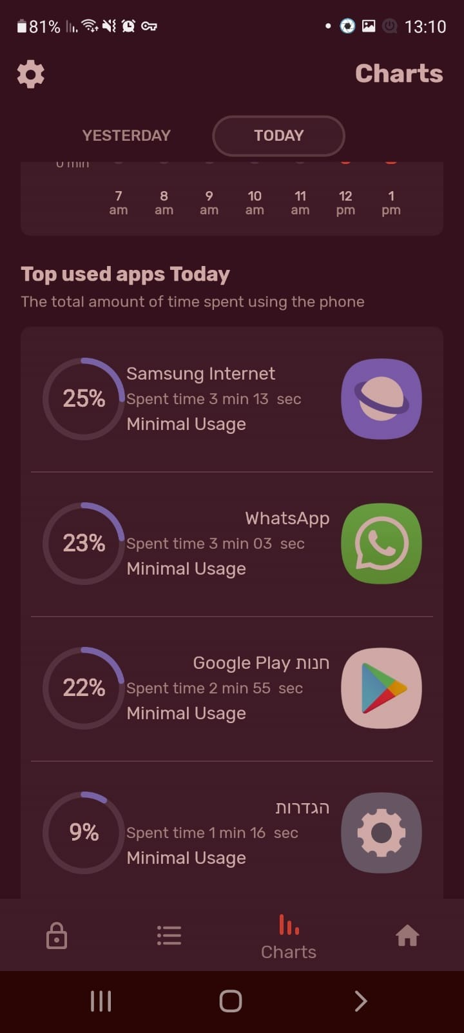
כלים להתמודדות- התמכרות
סינון אור כחול- IRIS MINI
אייפון- זמן מסך
אנדרואיד- AntiSocial או stayfree
Notes:
מונע הפרשת מלטונין- אחראי לשינה טובה ולמערכת חיסונית (מקשרים עם סרטן).
מבחן עם פלאפון הפוך.
גם לנו- פתאום אתה אומר- 3 שעות הייתי בFACEBOOK !

Slide 16
כלים למניעה-פורנוגרפיה ואלימות
חוסם פרסומות במחשב
סינון תוכן נטספרק או של החברת סלולר- בחינם!
הפעלת סינון תוכן ביוטיוב בכל מכשיר
הפעלת חיפוש בטוח בכל מכשיר + נעילה

Slide 17
כלים למניעה-פורנוגרפיה ואלימות
קבוצות הווץ אפ של חזקים ברשת
עשיית דברים חיוביים- הצלחה במטלות... (ממש מפריש דופמין במוח!)
נטספארק
Family Link (GOOGLE)

Slide 18
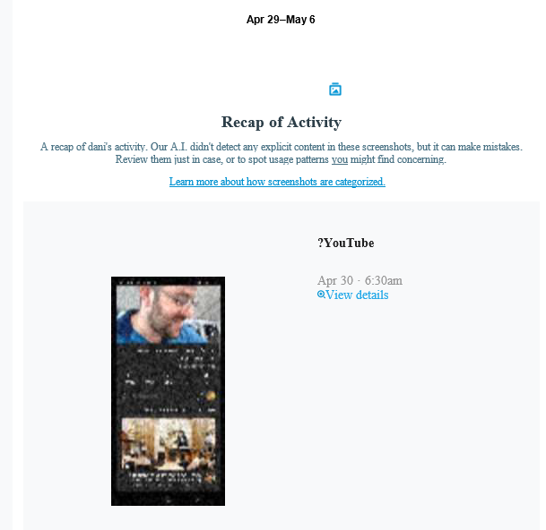
כלים למניעה-פורנוגרפיה ואלימות
WebChaver
הגבלת גיל בחנות אפליקציות

Slide 19
כלים להתגברות על התמכרות
לב חופשי- איתן זימן
הסטורי שלי- לוקחים אחריות
החוברת לראות טוב

Slide 20
נפגענו ברשת
מוקד 105
Notes:
מוקד לפגיעות ילדים ברשת האינטרנט- יכולים להסיר פוסט מפייסבוק למשל.. לחקור פדופיליה והטרדות.

Slide 21
בואו נשנה את זה!
גלגל הצלה- משימות:
כל החומר עולה באינטרנט..
1. הגנה על הבית- התקנה ושיחה עם המשפחה.
2. העלאת מודעות וגיוס על ידי יציאה לשטח.
3. אחראי טכנולוגי- עזרה בהתקנה וייעוץ.
4. העברת הרצאות וסדנאות.
5. תיאום הרצאות ושיתופי פעולה עם תנועות נוער וגופים.
Notes:
יש לבני נוער יכולת טכנית יותר גדולה... ברגע שהם מבינים את עומק הבעיה הם יכולים לטפל בה בצורה טובה יותר.

Slide 22
גלגל הצלה לאחים!
בעתיד:
הפגנה והעברת חוקים, תקציבים לפתרון הבעיה. חפשו "גלגל הצלה מהפכת הנוער" בגוגל.

